Slide 1
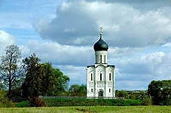
ГОРОД ВЛАДИМИР
Проект
по окружающему миру
ученика 3 класса
МОУ «Первомайская СШ»
Иванчикова Артёма
Учитель : Гераскина С. А.
2020г

Slide 2
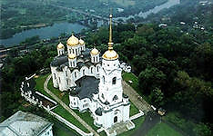
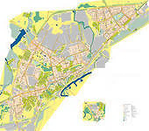
ЦЕЛЬ ПРОЕКТА:
ПЛАН ПРОЕКТА:
УЗНАТЬ ИНТЕРЕСНЫЕ ПОДРОБНОСТИ О СТАРИННОМ ГОРОДЕ ВЛАДИМИРЕ.
1.ГОРОД ВЛАДИМИР. 2.ДОСТОПРИМЕЧА-ТЕЛЬНОСТИ. 3.ИСТОЧНИКИ ИНФОРМАЦИИ.

Slide 3
ГОРОД ВЛАДИМИР:
ГЕРБ ГОРОДА-
Владимир – это жемчужина Золотого кольца России и один из самых древних городов нашего государства.

Slide 4
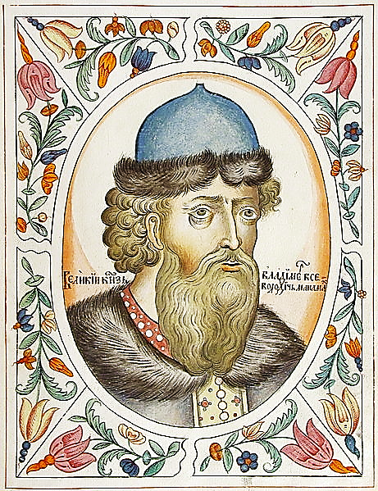
ГОРОД ВЛАДИМИР:
Город был основан в 1108, по приказу великого князя Владимира Мономаха.

Slide 5
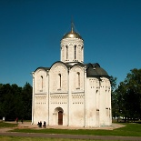
ДОСТОПРИМЕЧАТЕЛЬНОСТИ:
Дмитриевский собор построен князем Всеволодом Юрьевичем.
Большое Гнездо в 1194 - 1197 годах.
Собор знаменит своей белокаменной резьбой — его стены украшают около 600 рельефов, изображающих святых, мифических и реальных животных.

Slide 6
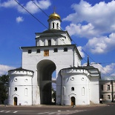
ДОСТОПРИМЕЧАТЕЛЬНОСТИ:
Золотые ворота - выдающийся памятник древнерусской архитектуры, расположенный в городе Владимире.
Они построены в 1164 году в период возвышения Владимирского княжества при Андрее Боголюбском.

Slide 7
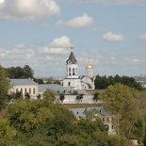
ДОСТОПРИМЕЧАТЕЛЬНОСТИ:
Рождественский мужской монастырь - один из древнейших на Руси, основан в 1191 году во времена расцвета Владимиро-Суздальского княжества. В 1263 г. в нем был погребен великий князь Александр Ярославич Невский.

Slide 8
Вывод:
В СТАРИННОМ ГОРОДЕ ВЛАДИМИР СОБРАНО ЕЩЁ НЕМАЛО ВЕЛИКИХ ПАМЯТНИКОВ СТАРИНЫ: УСПЕНСКИЙ СОБОР, МУЗЕЙ ДЕКОРАТИВНО-ПРИКЛАДНОГО ИССКУСТВА, ИСТОРИЧЕСКИЙ МУЗЕЙ, МУЗЕЙ ПРИРОДЫ И МНОГОЕ ДРУГОЕ.
ДЛЯ ТОГО, ЧТОБЫ НАСЛАДИТЬСЯ ЭТОЙ КРАСОТОЙ –ЛУЧШЕ ВСЕГО ТАМ ПОБЫВАТЬ!

